Slide 1
占卜
110502021 資工2B 黃曦樂
110502024 資工2B 李佳祐
110502018 資工2B 范家齊
110503011 資工2B 連翔胤

Slide 2
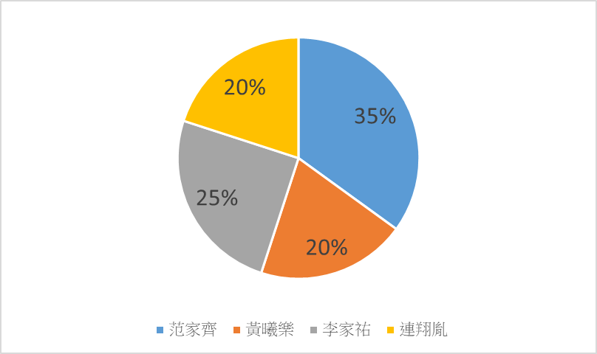
工作分配比例

Slide 3
內容大綱
01
02
03
開始和輸入畫面
運勢顯示畫面
運勢後端程式
負責人
范家齊
負責人
李佳祐
負責人
連翔胤 (桃花、事業、財運)
黃曦樂 (家庭、友誼、健康)

Slide 4
開始和輸入畫面
01
范家齊

Slide 5
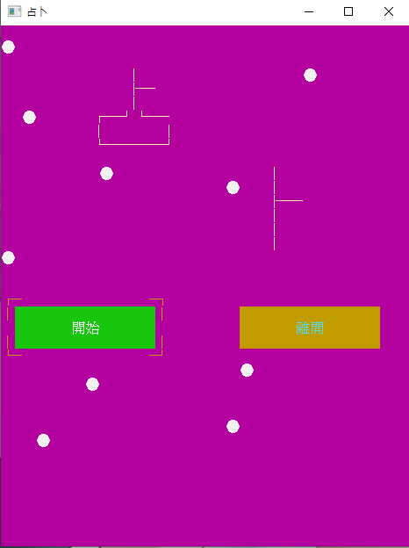
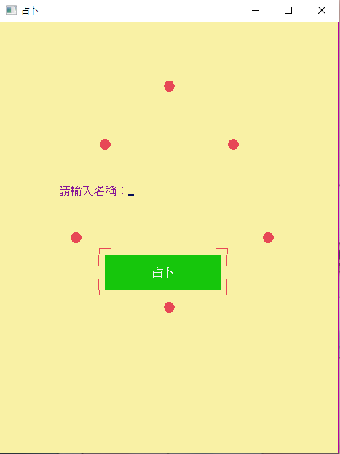
開始與輸入名稱畫面設計
程式截圖

Slide 6
開始與輸入名稱畫面設計
使用函式
Gotoxy
GetStdHandle
Randomize
RandomRange
ReadChar
ReadString
SetConsoleCursorInfo
setConsoleScreenBufferSize
SetConsoleTextAttribute
SetConsoleTitle
SetConsoleWindowInfo
SetTextColor
WriteConsoleOutputAttribute
WriteConsoleOutputCharacter
WriteString

Slide 7
開始與輸入名稱畫面設計
程式說明－－開始畫面
首先，藉由SetConsoleTitle、SetConsoleWindowInfo、SetConsoleCursorInfo完成介面的名稱、大小與標題以及隱藏游標
接著，藉由Gotoxy、SetTextColor、WriteString寫出一個SetBackGroundColor之函式用以設定背景顏色
接著，藉由WriteConsoleOutputAttribute、WriteConsoleOutputCharacter、SetConsoleTextAttribute寫出一個WriteButton函式，可以畫出各種選項的圖案
接著以lab11中介紹到的畫盒子的方式，用對應符號以及SetTextColor、WriteString、Gotoxy等函式做出DrawSelectionBox函示，能夠與個WriteButton函式搭配達到畫出選擇框的效果
標題的呈現亦是以畫盒子的方式畫出"占卜"二字
為了點綴主畫面，用特殊文字"●"作為球形的樣式，配合Randomize、RandomRange、WriteString等函式讓開始畫面出現時會隨機在各處生成"●"作為裝飾。
最後，用ReadChar函式配合.IF來判斷鍵盤按鍵"-->"、"<--"、"Enter"，達到選擇的效果

Slide 8
開始與輸入名稱畫面設計
程式說明－－輸入名稱
同樣藉由先前寫的SetBackGroundColor和WriteButton以及出DrawSelectionBox函式完成畫面的設計，並藉由ReadString之函式接收輸入的名稱
同時，為了不使畫面過於單調，原先我藉由"●"的圖案以及製作用來判定方向的DecideDirection函式， 設計了一個程式能夠讓球不斷在畫面中彈來彈去，卻因為ReadString會使得程式停住的關係，導致無法達到一邊輸入名稱一邊讓球在背景彈動的效果。
最後，退而求其次，藉由事先的計算以及特意的位置設定，達到在進入輸入名稱的畫面時，會出現6顆球在畫面中彈動，最後停住形成一個星形圖案的動畫

Slide 9
運勢顯示畫面
02
李佳祐

Slide 10
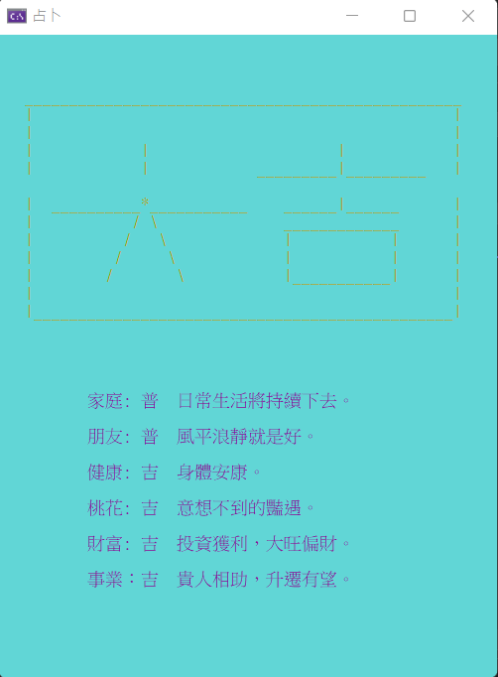
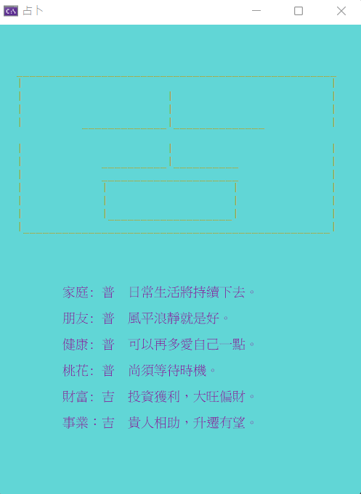
運勢顯示畫面
畫面截圖
1. 大吉
2.吉

Slide 11
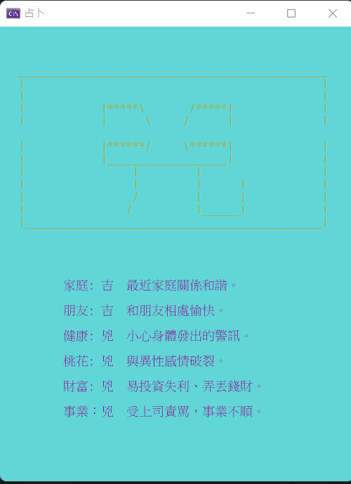
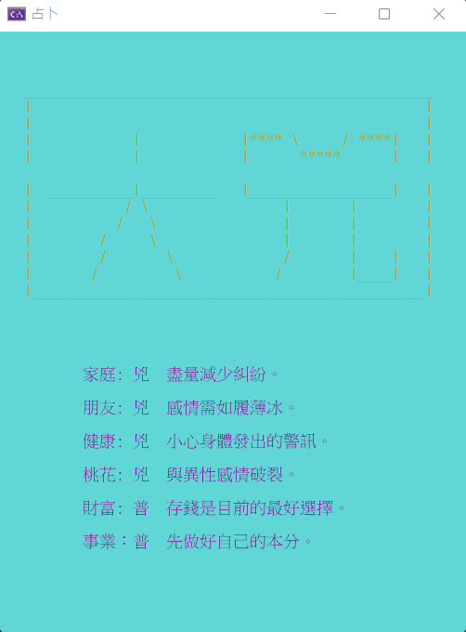
運勢顯示畫面
畫面截圖
3.兇
4.大兇

Slide 12
運勢顯示畫面
使用函式
Gotoxy
GetStdHandle
Randomize
RandomRange
ReadChar
ReadString
SetConsoleCursorInfo
setConsoleScreenBufferSize
SetConsoleTextAttribute
SetConsoleTitle
SetConsoleWindowInfo
SetTextColor
WriteConsoleOutputAttribute
WriteConsoleOutputCharacter
WriteString

Slide 13
運勢顯示畫面
程式說明:
與開始畫面相同,利用SetConsoleTitle、SetConsoleWindowInfo完成介面的大小與標題，SetBackGroundColor設定背景顏色。
然後重複利用Gotoxy、SetTextColor、WriteString等函式設定各項運勢標題，並且引入各項運勢後端程式之procedure,以cmp判斷數字並顯示吉兇和呈現的簽詞。
同時將各項運勢數字相加，以最後的總和數分入大吉(6、5、4)、吉(3、2、1、0)、兇(-1、-2、-3)、大兇(-4、-5、-6)四種整體運勢並用Gotoxy、SetTextColor、WriteString等函式呈現在畫面上方。

Slide 14
運勢後端程式
03
連翔胤
黃曦樂

Slide 15
運勢後端程式
使用函式
WaitMsg
getMseconds

Slide 16
運勢後端程式
程式說明
首先，使用getMsecond獲取時間，以milisecond為單位回傳數值至eax。
再來，因為有三種運勢，所以我們將先前所存入eax的數值除以3取餘數後減一，如此便可以得到-1、0、1三個數字其中一個。之後將這個值存入上方的變數中，作為後面判斷用的資料。
輸出的各項運勢分為：差(-1)、普(0)、良(1)三種。最終將依據各項數字相加後取區間，得到本日的總體運勢：大吉(4~6)、吉(0~3)、兇(-3~-1)、大兇(-4~-6)
其中如果在前面的名字輸入"professor"，就會得到所有的運氣皆為「良」，同時整理運勢ㄨ同時整體運勢為「大吉」

Slide 17
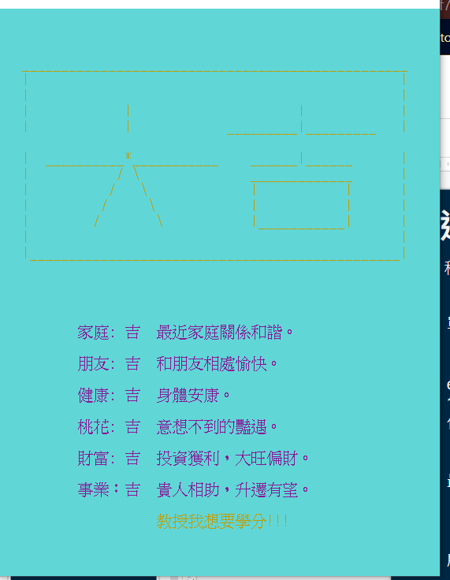
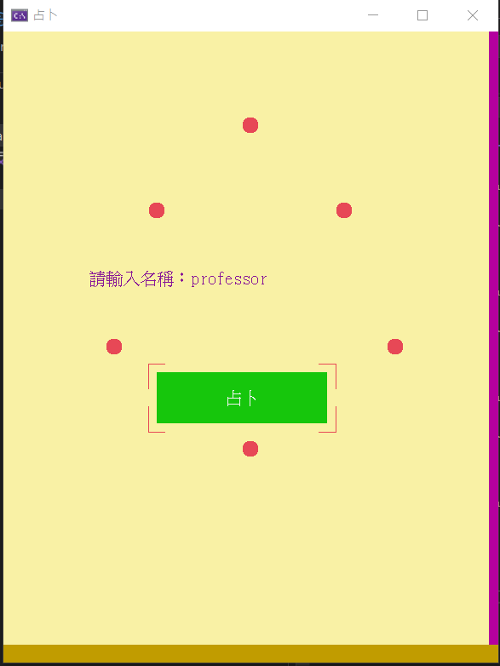
運勢後端程式
特殊條件截圖

